Slide 1
ПРОИЗВОДНАЯ ИГРА
НАЧАТЬ
© Романчук А. Т.

Slide 2
ДОРОГОЙ ДРУГ!
ТЕБЯ ЖДУТ НЕЛЁГКИЕ ИСПЫТАНИЯ;
НО НЕ БОЙСЯ!
НА ПОМОЩЬ К ТЕБЕ ПРИДУТ ТВОИ ЗНАНИЯ И ОПЫТ В РЕШЕНИИ СООТВЕТСТВУЮЩИХ ЗАДАЧ, А ТАКЖЕ ОТВЕТЫ;
СМЕЛО ИДИ ВПЕРЕД!
НА ВСТРЕЧУ ПРИКЛЮЧЕНИЯМ В ЭТОЙ ПРОИЗВОДНОЙ ИГРЕ…
© Романчук А. Т.

Slide 3
ИГРАЕМ ПО ПРАВИЛАМ
НЕОБХОДИМО ВЫБРАТЬ ПУТЬ;
ПОСЛЕ ЧЕГО РЕШИТЬ ВСЕ ЗАДАНИЯ И ПРОВЕРИТЬ СЕБЯ, СВЕРИВШИСЬ С ОТВЕТАМИ; ЕСЛИ ТЫ НЕ ЗНАЕШЬ, КАК РЕШАТЬ – НАЖМИ НА КНОПКУ
ЕСЛИ ТЕБЕ ЗАХОЧЕТСЯ ПОМЕНЯТЬ ПУТЬ, МЕНЯЙ, И ВНОВЬ ПРИСТУПАЙ К РЕШЕНИЮ НОВЫХ ЗАДАЧ;
НЕ ОБОЙДЁТСЯ БЕЗ ПООЩРЕНИЙ: ЗА ПРАВИЛЬНОЕ РЕШЕНИЕ ЗАДАЧ - ВКУСНЯШКИ;
ЕСЛИ ВЫБРАН НЕВЕРНЫЙ ОТВЕТ – ПРИХОДИТ ЗЛОЙ ГНОМ, БЕРЕГИСЬ;
УСПЕХОВ В ПРОИЗВОДНОЙ ИГРЕ!!!
ВЫБРАТЬ ПУТЬ
© Романчук А. Т.

Slide 4
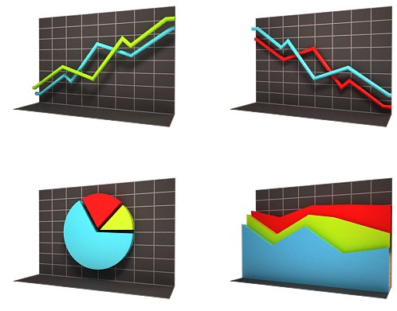
КАКОЙ ПУТЬ ВЫБЕРЕШЬ ТЫ?
5 ЗАДАНИЙ
5 ЗАДАНИЙ
© Романчук А. Т.

Slide 5
ВЫЧИСЛИ ПРОИЗВОДНУЮ
y=x⁴+3x²+sin(x)
y´= 4$x^{3}$+6x+ cos(x)
ВЫБРАТЬ ДРУГОЙ ПУТЬ
© Романчук А. Т.

Slide 6
ВЫЧИСЛИ ПРОИЗВОДНУЮ
y=5$x^{\frac{−2}{5}}$
y´=-2$x^{\frac{−7}{5}}$
ВЫБРАТЬ ДРУГОЙ ПУТЬ
© Романчук А. Т.

Slide 7
ВЫЧИСЛИ ПРОИЗВОДНУЮ
y${\text{=(}x^{3}−2x^{2}+5)}^{6}$
y${´\text{=}\text{6}\text{(}x^{3}−2x^{2}+5)}^{5}$*($3x^{2}+4x)$
ВЫБРАТЬ ДРУГОЙ ПУТЬ
© Романчук А. Т.

Slide 8
ВЫЧИСЛИ ПРОИЗВОДНУЮ
y=tg(8x-5)
y´=$\frac{8}{\cos^{2}(8x−5)}$
ВЫБРАТЬ ДРУГОЙ ПУТЬ
© Романчук А. Т.

Slide 9
ВЫЧИСЛИ ПРОИЗВОДНУЮ
y=$\sqrt{x^{3}−2x}$
y´=$\frac{{3x}^{2}−2}{2\sqrt{x^{3}−2x} }$
Задания выполнены
© Романчук А. Т.

Slide 10
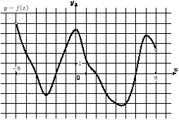
На рисунке изображен график функции y=f(x), определенной на интервале (-6;8). Определите количество целых точек, в которых производная функции положительна.
ВЫБРАТЬ ДРУГОЙ ПУТЬ
-2, -1, 5, 6. Ответ: 4
© Романчук А. Т.

Slide 11
Прямая y=8x-9 является касательной к графику функции y=$x^{3}$+$x^{2}$+8x-9. Найдите абсциссу точки касания.
0
ВЫБРАТЬ ДРУГОЙ ПУТЬ
© Романчук А. Т.

Slide 12
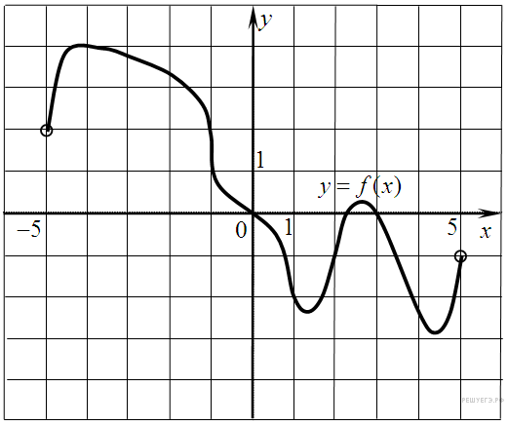
На рисунке изображен график функции y =f(x), определенной на интервале (−5; 5). Найдите количество точек, в которых касательная к графику функции параллельна прямой y = 6 или совпадает с ней.
ВЫБРАТЬ ДРУГОЙ ПУТЬ
4
© Романчук А. Т.

Slide 13
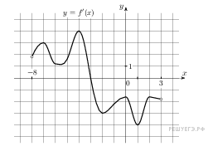
На ри­сун­ке изоб­ражён гра­фик y=f'(x) — про­из­вод­ной функ­ции f(x), опре­де­лен­ной на ин­тер­ва­ле (-8; 3). В какой точке от­рез­ка [-3; 2 ] функ­ция f(x) при­ни­ма­ет наи­боль­шее зна­че­ние?
ВЫБРАТЬ ДРУГОЙ ПУТЬ
-3
© Романчук А. Т.

Slide 14
Пря­мая y=3x+4 яв­ля­ет­ся ка­са­тельной к гра­фи­ку функ­ции y=3x^2-3x+c. Най­ди­те c .
x=1, c=7
ВЫБРАТЬ ДРУГОЙ ПУТЬ
© Романчук А. Т.

Slide 15
ИГРА ОКОНЧЕНА
ПОПРОБОВАТЬ СНОВА
ЗАКОНЧИТЬ ИГРУ

Slide 16
ЛИТЕРАТУРА:
https://math-ege.sdamgia.ru/test?theme=68

